Slide 1
Hoofdstuk 6
Een nieuwe wereldorde vanaf 1990

Slide 2
Het einde van de koude oorlog
Oost- Europa(communistisch) na de val van de muur:
Gorbatsjov stond voor meer vrijheid en democaratie
Hij sloot verdragen met Reagan en Bush en zo eindigde de koude oorlog
In 1989 werden communistische dictaturen vervangen voor niet-communistische

Slide 3
Het einde van de koude oorlog
Oost- Europa(communistisch) na de val van de muur:
Ook in de DDR eistten ze democratie en vrijheid
November 1989 viel de muur, oktober ‘90 eenwording
http://www.youtube.com/watch?v=A2GjJa54zmg

Slide 4
Val Berlijns muur
Voordeel: - Vrij om te reizen
Schaduwkanten

Slide 5
Val Berlijns muur
Voordeel: - Vrij om te reizen
Schaduwkanten - Verouderde staatsbedrijven moesten van planeconomie naar markteconomie(ontslag)

Slide 6
Val Berlijns muur
Voordeel: - Vrij om te reizen
Schaduwkanten - Verouderde staatsbedrijven moesten van planeconomie naar markteconomie(ontslag)
Milieuschade
Belastingverhoging
Toename nationalisme

Slide 7
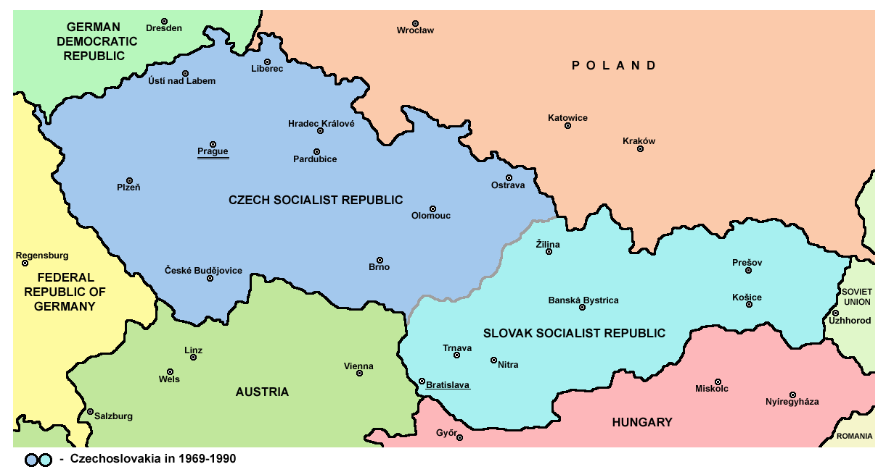
Het einde van de koude oorlog
Tsjecho-Slowakije wordt: Tsjechië en Slowakije

Slide 8
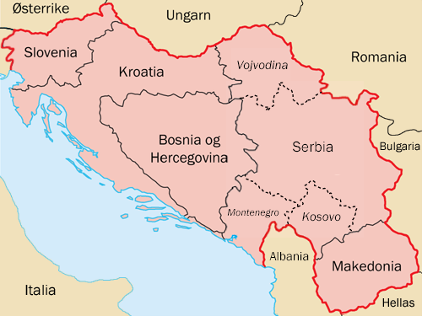
Het einde van de koude oorlog
Tsjecho-Slowakije wordt: Tsjechië en Slowakije Joegoslavië wordt: Kroatië, Slovenië en Bosnië

Slide 9
Het einde van de koude oorlog
Tsjecho-Slowakije wordt: Tsjechië en Slowakije Joegoslavië wordt: Kroatië, Slovenië en Bosnië Dit leidt tot een verzet van de Serviërs Korte geschiedenis http://europarltv.europa.eu/nl/player.aspx?pid=19699845-0ae6-4e55-97f2-9f2b00b743c3 Karremans (NAVO) en Mladic
http://www.youtube.com/watch?v=AZ7woyumciQ

Slide 10
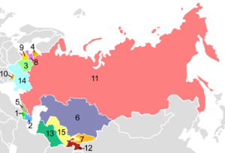
Het einde van de koude oorlog
Tsjecho-Slowakije wordt: Tsjechië en Slowakije Joegoslavië wordt: Kroatië, Slovenië en Bosnië Dit leidt tot een verzet van de Serviërs Sovjetunie viel uiteen

Slide 11
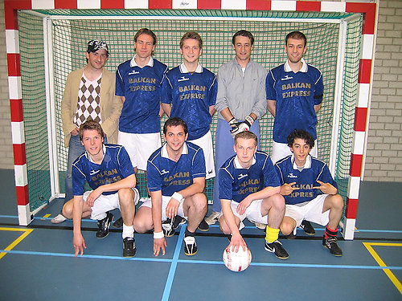
Het laatste Joegoslavische elftal
http://www.youtube.com/watch?v=k18WWhrmLJo

Slide 12
Rol van de VS
Nu Sovjetunie wegviel waren ze enige supermacht
Amerikanen rekenden erop dat communisme op den duur geschiedenis zou zijn(Cuba, Noord-Korea, China)
Vrijheid, democratie en kapitalisme zorgt voor betere wereld.
The American way of life

Slide 13
Toch problemen
In Midden-Oosten en Afrika islamitisch fundamentalisme
Europa een bloederige oorlog in Joegoslavië waarin de VN niks mocht doen:
http://www.youtube.com/watch?v=AZ7woyumciQ
2001 en daarvoor Terrorisme

Slide 14
EU
NAVO werd groter na de Koude Oorlog
Europa ging meer samenwerken.
6 Europese landen begonnen in 1992 met EU
Euro in 2002
Brussel: Raad van ministers(beslissingen nemen), Europese Commissie(wetsvoorstellen), Europese parlement(democratische controle EC)
2004 Europese grondwet(nog steeds niet)

Slide 15
Globalisering
Verbeterde transport
Wereldhandel groeit 7%
Geen grenzen meer
Veramerikanisering

Slide 16
Antiglobalisten
Te veel macht multinationals
Uitbuiting werknemers
Roofbouw natuur en milieu
Klein gedeelte wordt beter
4% Wereldbevolking is VS, 40% rijkdom

Slide 17
Paragraaf 3 en 4

Slide 18
Verzorgingsstaat
Nederland was vroeger een nachtwakersstaat: Zij zorgden alleen voor veiligheid door middel van leger en politie.
http://www.schooltv.nl/beeldbank/clip/20110621_columnverzorgingsstaat01

Slide 19
Verzorgingsstaat
Positief
Negatief
Minder conflicten tussen werknemer en werkgever.
Wanneer de werklozen stijgen(jaren ‘80), dalen de inkomsten van de werkenden

Slide 20
Gas, oliecrisis jaren ‘80
“1973 draaien de Arabieren de gaskraan dicht voor VS en Nederland, omdat ze vonden dat ze Israël teveel steunden.”

Slide 21
Gas, oliecrisis jaren ‘80
“1973 draaien de Arabieren de gaskraan dicht voor VS en Nederland, omdat ze vonden dat ze Israël teveel steunden.”
Gevolg -> werkloosheid -> kan de verzorgingsstaat wel blijven bestaan -> Loon matiging http://nos.nl/audio/347143-lodewijk-de-waal-de-kaarten-liggen-anders-dan-in-de-jaren-80.html

Slide 22
Het eens raken… in overleg gaan…
Hoe heet het als vakbonden, werkgevers, overheid met elkaar aan tafel gaan zitten om te onderhandelen over arbeidsvoorwaarden en lonen. Tot overeenstemmind komen op deze breedgedragen manier heet het:
POLDERMODEL

Slide 23
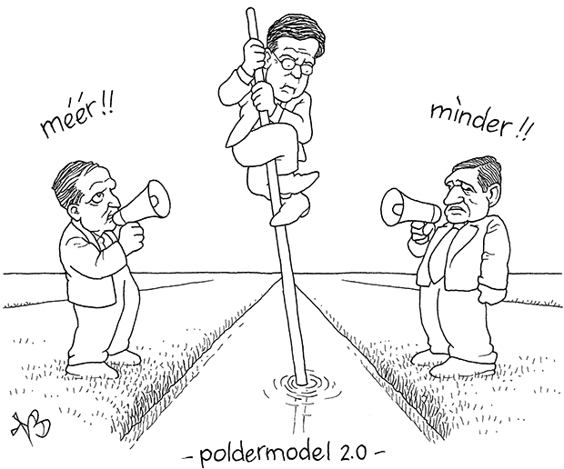
Het eens raken… in overleg gaan…
Hoe heet het als vakbonden, werkgevers, overheid met elkaar aan tafel gaan zitten om te onderhandelen over arbeidsvoorwaarden en lonen. Tot overeenstemmind komen op deze breedgedragen manier heet het:
POLDERMODEL

Slide 24
Nederland 21ste eeuw
Poldermodel(overlegeconomie tussen overheid en werkgevers over belastingverlaging en loonmatiging) bracht succes. De economie en werkgelegenheid steeg in de jaren 90

Slide 25
Andere tijden
1950 gastarbeiders, veel discussie over Multiculturele samenleving
http://www.geschiedenis24.nl/andere-tijden/afleveringen/2011-2012/Beatrix-en-de-buitenlanders.html

Slide 26
Leer tip voor examen
Leer over Beatrix en Alexander
http://www.youtube.com/watch?v=q-LGDYqTEQw
Filmpje over de geschiedenis van Beatrix

